Slide 1
DUNHAM-BUSH, Места проведения мероприятий
DUNHAM-BUSH
Since1894…

Slide 2
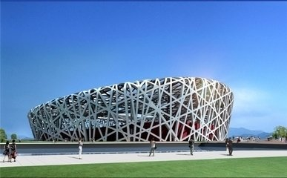
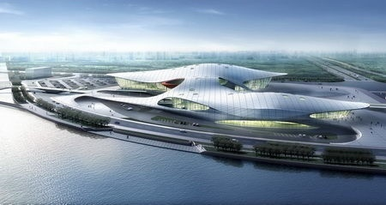
Места проведения мероприятий
Проект: Asian Games City в Гуанчжоу
Модель/Кол-во: WCFXHP/10
Год: 2010
Примечание: Тепловой насос, использующий речную воду в кач-ве источника тепла
Проект: Национальный стадион (Пекин)
Модель/Кол-во: WCFXHP/2
Год: 2007

Slide 3
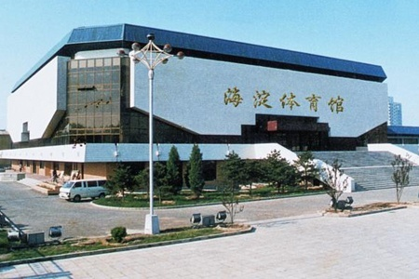
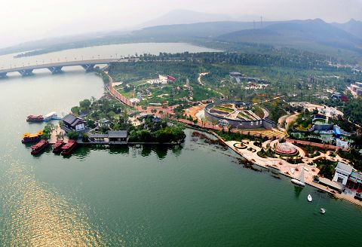
Места проведения мероприятий
Проект: Экспо-парк садов в Цзинань
Модель/Кол-во: WCFXHP/5
Год: 2009
Проект: Гимназия в районе Хайдянь
Модель/Кол-во: WCFXHP/4
Год: 2011

Slide 4
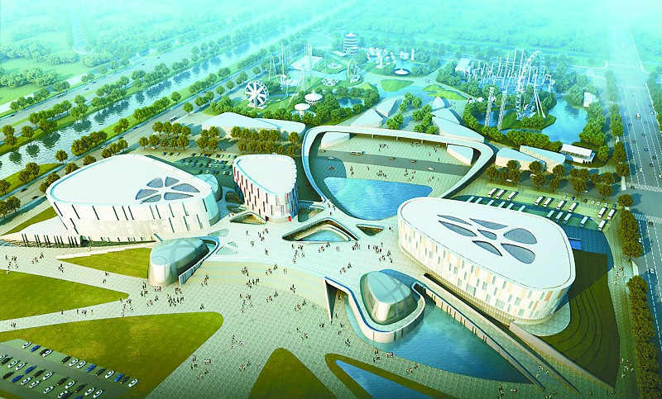
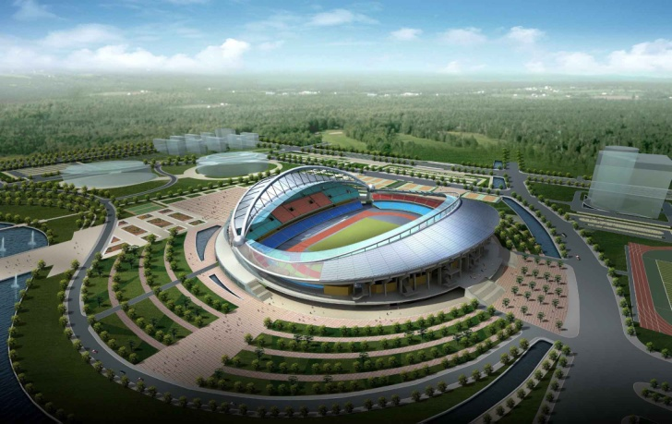
Места проведения мероприятий
Проект: Children's Park Two Pavilions and A Palace в Дунъин
Модель/Кол-во: WCFXHP/4；DMA/34；KFP/11；CR/1154
Год: 2013
Проект: Спортзал в Цзыбо
Модель/Кол-во: WCFX/3；DMA/38；KFP/28；FCU/540
Год: 2013

Slide 5
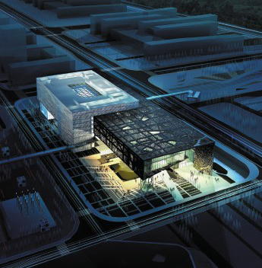
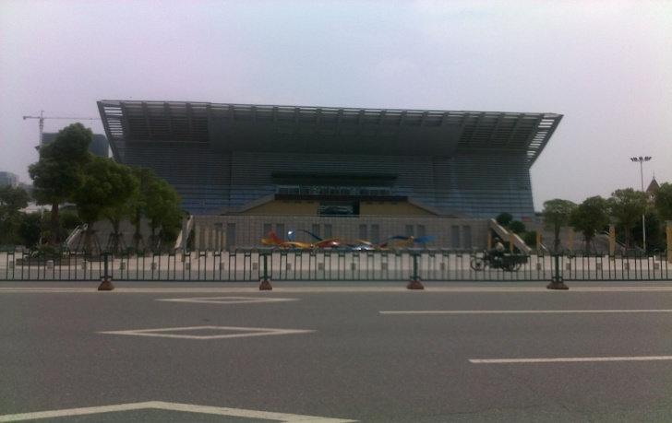
Места проведения мероприятий
Проект: Музей городского планирования Гуанчжоу
Модель/Кол-во: WCFX/2；ACDXHP/2；DCLC/2
Год: 2012
Проект: Стадион в Путянь
Модель/Кол-во: DCLC/2
Год: 2010

Slide 6
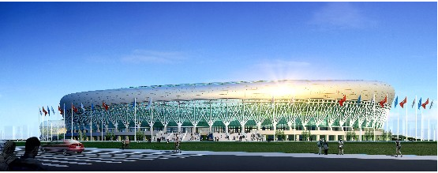
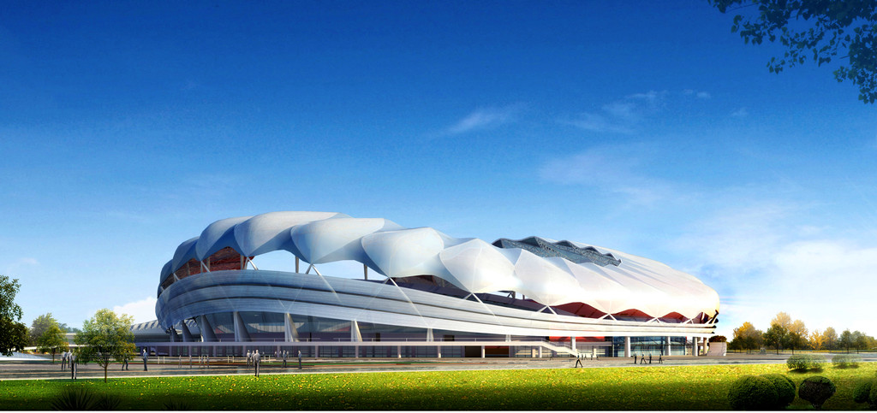
Места проведения мероприятий
Проект: Городской спортивный центр Аньцин
Модель/Кол-во: DCLC/1；WCFX/9
Год: 2012
Проект: Стадион спортивного центра Аньшань Модель/Кол-во: DCLC/3；CR/710
Год: 2013

Slide 7
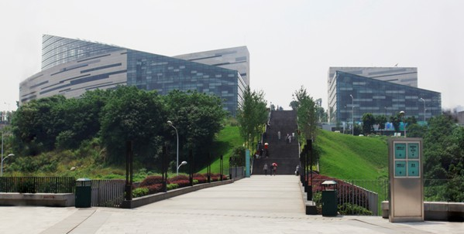
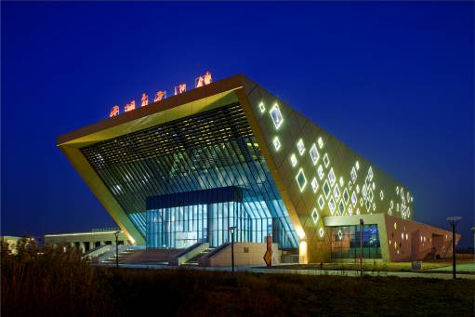
Места проведения мероприятий
Проект: Культурный центр в Пинху́
Модель/Кол-во: ACDXHP/3
Год: 2012
Проект: Музей науки и технологии в Чунцине
Модель/кол-во: ACDXHP/5
Год: 2012

Slide 8
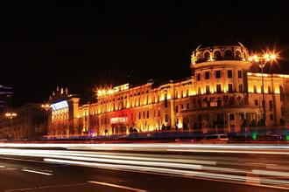
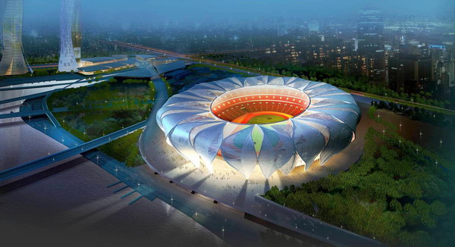
Места проведения мероприятий
Проект: Workers' Cultural Palace в Харбине
Модель/Кол-во: WCFX/2；DMA/4；KFP/6；CR/177
Год: 2014
Проект: Олимпийский спортивный центр в Янчжун
Модель/Кол-во: WCFX/4；DMA/10；KFP/2；CR/35
Год: 2013

Slide 9
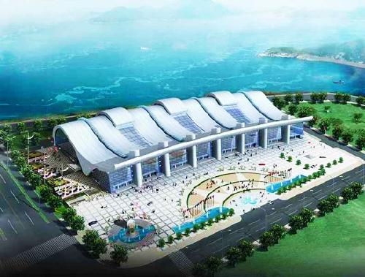
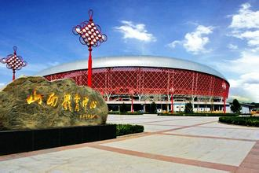
Места проведения мероприятий
Проект: Промышленный выставочный центр в Ляньюньган
Модель/Кол-во: DCLC/4；DHER/10 ; DMA/62；KFP/4；CR/211
Год: 2014
Проект: Стадион в Шаньси
Модель/Кол-во: DCLC/3；WCFX/1 ; DMA/37；KFP/20；CR/315
Год: 2011

Slide 10
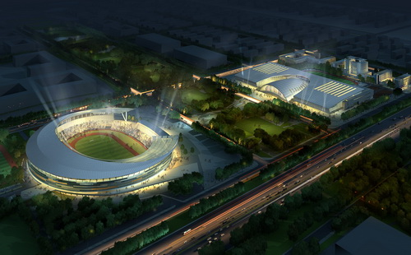
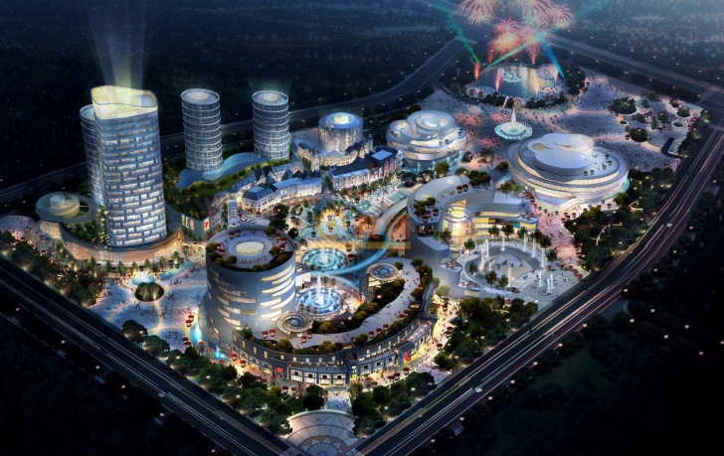
Места проведения мероприятий
Проект: Красочная площадь культуры
Модель/Кол-во: WCFX/3
Год: 2013
Проект: Хэбэй Олимпийский спортивный центр
Модель/Кол-во: WCFXHP/2；WCFX/1
Год: 2015

Slide 11
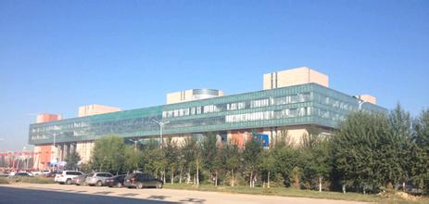
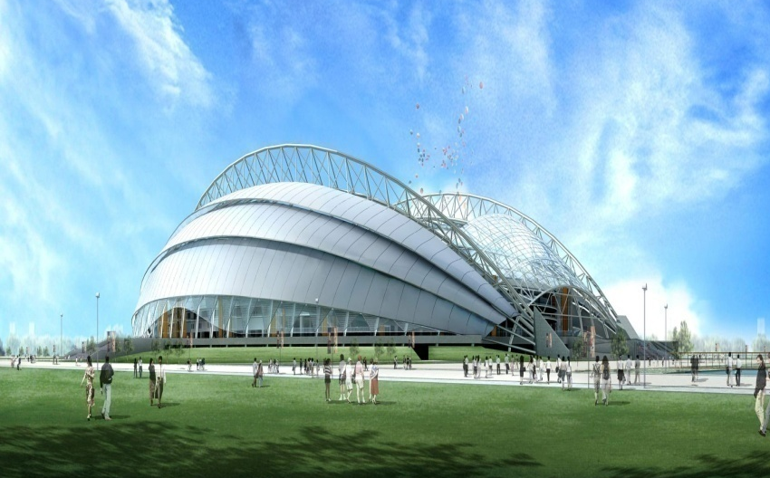
Места проведения мероприятий
Проект: Шэньянский музей национальных игр
Модель/Кол-во: WCFX/2；DCLC/2
Год: 2012
Проект: Городской культурный центр в Баян-Нур
Модель/Кол-во: WCFX/4；CR/805
Год: 2011

Slide 12
Места проведения мероприятий
· Харбинский международный выставочный и спортивный центр
· Спортивный центр в Шаньдун
· Namgong Геотермальный музей
· Мемориальный музей антияпонской войны китайского народа в Пекине
· Музей китайской буддийской культуры
· Выставочный зал планирования острова Changxing
· Спортивный центр города Yongan провинции Фуцзянь
· Qingyang Lvzhou - E Zone Century Dance Выставочной зал и башня с логотипом
· Театр Хайчжу в Гуанчжоу
· Выставка ледяных скульптур в Макао
· Музей стадиона Fuzhou Yong 'an
· Культурный центр района Биньцзян, Ханчжоу
· Шанхайский музей
· Палеонтологический музей полезных ископаемых в провинции Аньхой
· Большой зал народных собраний в автономном районе Нинся
……

Slide 13
THANK YOU
顿汉布什
唯进步，不止步！
Innovation…Never Ends!
顿汉布什 享誉世界的空调专家
DUNHAM-BUSH, YOUR COMFORT SPECIALIST！
版本号：PPT_Corporate Profile_C-DO_03C

